Slide 1
KIEÅM TRA BAØI CUÕ
Câu 1: Thế nào là chuyển động cơ học? Thế nào là đứng yên? Cho ví dụ minh họa.
Câu 2: Tại sao nói chuyển động và đứng yên có tính tương đối? Cho ví dụ?
Đáp án câu 1 - Sự thay đổi vị trí của một vật theo thời gian so với vật mốc được gọi là chuyển động cơ học. Ví dụ: Chọn vật mốc là trụ điện bên đường thì chiếc xe đang chạy trên đường chuyển động so với vật mốc. - Vị trí của một vật so với vật mốc không thay đổi theo thời gian gọi là đứng yên. Ví dụ: Chọn vật mốc là bến xe thì chiếc xe đang đậu trong bến đứng yên so với vật mốc.

Slide 2
Đáp án câu 2:
Một vật có thể là chuyển động đối với vật này nhưng lại là đứng yên so với vật khác chính vì vậy ta nói chuyển động và đứng yên có tính tương đối. ( vật chuyển động hay đứng yên phụ thuộc vào vật mốc)
Ví dụ:
Chọn vật mốc là bến xe thì chiếc xe đang chạy trong bến ra chuyển động so với nhà ga, nhưng nếu chọn vật mốc là hành khách đang ngồi trong xe thì chiếc xe đang chạy đứng yên so với hành khách.

Slide 3
Ta đã biết cách nhận ra các vật chuyển động hay đứng yên so với một vật khác. Còn khi các vật chuyển động ta làm thế nào để biết chúng chuyển động nhanh hay chậm?
Vậy thì ngày hôm nay chúng ta hãy cùng tìm hiểu nội dung bài 2.
- Các em hãy mở bài 2 ra chúng ta cùng tìm hiểu nhé!

Slide 4
I. VẬN TỐC LÀ GÌ?
Bảng 2.1 ghi kết quả cuộc chạy 60m trong tiết TD của một nhóm học sinh.
Cột | 1 | 2 | 3 | 4 | 5
TT | Họ và tên Học sinh | Quãng đường chạy S (m) | Thời gian chạy t (s) | Xếp hạng | Quãng đường chạy trong một giây
1 | Nguyễn An | 60 | 10
2 | Trần Bình | 60 | 9,5
3 | Lê Văn Cao | 60 | 11
4 | Đào Việt Hùng | 60 | 9
5 | Phạm Việt | 60 | 10,5

Slide 5
C1: Làm thế nào để biết ai chạy nhanh ai chạy chậm? Hãy ghi kết quả xếp hạng của từng học sinh vào cột 4.
Cột | 1 | 2 | 3 | 4 | 5
TT | Họ và tên Học sinh | Quãng đường chạy S (m) | Thời gian chạy t (s) | Xếp hạng | Quãng đường chạy trong một giây
1 | Nguyễn An | 60 | 10
2 | Trần Bình | 60 | 9,5
3 | Lê Văn Cao | 60 | 11
4 | Đào Việt Hùng | 60 | 9
5 | Phạm Việt | 60 | 10,5
3
2
5
1
4

Slide 6
C2: Hãy tính quãng đường mỗi học sinh chạy được trong 1 giây rồi ghi kết quả vào cột 5.
Cột | 1 | 2 | 3 | 4 | 5
TT | Họ và tên Học sinh | Quãng đường chạy S (m) | Thời gian chạy t (s) | Xếp hạng | Quãng đường chạy trong 1 giây
1 | Nguyễn An | 60 | 10
2 | Trần Bình | 60 | 9,5
3 | Lê Văn Cao | 60 | 11
4 | Đào Việt Hùng | 60 | 9
5 | Phạm Việt | 60 | 10,5
3
6 m/s
2
6,31 m/s
5
5,45 m/s
1
6,66 m/s
4
5,71 m/s

Slide 7
VẬN TỐC LÀ GÌ?

Slide 8

+ Quãng đường chuyển động được trong 1 giây gọi là vận tốc.
+ Độ lớn của vận tốc cho biết sự nhanh hay chậm của chuyển động.
+ Độ lớn của vận tốc được tính bằng quãng đường đi được trong 1 đơn vị thời gian.

Slide 9
C3: Dựa vào bảng xếp hạng, hãy cho biết độ lớn của vận tốc biểu thị tính chất nào của chuyển động và tìm từ thích hợp điền vào những chổ trống của kết luận sau:
Độ lớn của vận tốc cho biết sự………..,.....……của chuyển động. Độ lớn của vận tốc được tính bằng
……………………………… trong một……………… thời gian.
nhanh
chậm
quãng đường đi được
đơn vị

Slide 10
II. CÔNG THỨC TÍNH VẬN TỐC :
Vận tốc tính bằng công thức :
Trong đó:
v: là vận tốc
s: là quãng đường đi được
t: là khoảng thời gian đi hết quãng đường đó

Slide 11
III. ĐƠN VỊ VẬN TỐC:
Đơn vị vận tốc phụ thuộc vào đơn vị chiều dài và đơn vị thời gian.
C4: Tìm đơn vị vận tốc thích hợp cho các chổ trống ở bảng 2.2
Đơn vị chiều dài
m
m
km
km
cm
Đơn vị thời gian
s
phút
h
s
s
Đơn vị vận tốc
m/s
m/ph
km/h
km/s
cm/s

Slide 12
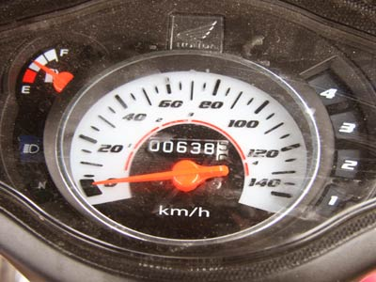
Đơn vị hợp pháp của vận tốc là mét trên giây (m/s). Ngoài ra còn dùng kilômét trên giờ (km/h)
1 km/h = m/s 0,28m/s và 1m/s = 3,6 km/h
Độ lớn của vận tốc được đo bằng tốc kế.
Tốc kế xe máy

Slide 13
C5: a) Vận tốc của một ôtô là 36km/h; của một xe đạp là 10,8km/h; của một tàu hoả là 10m/s? Điều đó cho biết gì?
b) Trong ba chuyển động trên chuyển động nào nhanh nhất?
- Điều đó cho biết: Trong 1 giờ ô tô chạy được 36 km; xe đạp chạy được 10,8 km.Trong 1 giây tàu hoả chạy được 10 m.
- Ta đổi các vận tốc ra cùng đơn vị km/h và so sánh :
10m/s = 10.3,6 km/h = 36km/h > 10,8 km/h
Vậy: Chuyển động của ô tô, tàu hoả nhanh như nhau và nhanh nhất; chuyển động của xe đạp chậm nhất.

Slide 14
C6: Một đoàn tàu trong khoảng thời gian 1,5h đi được quãng đường 81km. Tính vận tốc của tàu ra km/h, m/s và so sánh vận tốc của tàu bằng các đơn vị trên.
Tóm tắt:
Cho t =1,5 h
S= 81 km
Tính v ra km/h và m/s.
So sánh số đo.
Giải:
Vận tốc của tàu:
Đổi ra m/s m/s :
54 km/h = 54.0,28 =15m/s
Ta thấy 54 > 15

Slide 15
C7: Một người đi xe đạp trong 40 phút với vận tốc 12 km/h. Hỏi quãng đường đi được là bao nhiêu km?
Tóm tắt:
Cho t = 40ph =
v = 12 km/h
Tính s ra km.
Giải :
Ta có công thức:
C8: Tự làm ở nhà (sẽ kiểm tra tuần sau)

Slide 16
Hãy sắp xếp các vận tốc sau theo thứ tự tăng dần:
Vật | Vận tốc | Sắp xếp
Ánh sáng | 300000 km/s
Con báo chạy | 30 m/s
Vận động viên chạy | 36 km/h
Âm thanh | 300 m/s
Máy bay phản lực | 2500 km/h

Slide 17
TRẢ LỜI:
Sắp xếp như sau:
Vật | Vận tốc | Sắp xếp
Ánh sáng | 300000 km/s
Con báo chạy | 30 m/s
Vận động viên chạy | 36 km/h
Âm thanh | 300 m/s
Máy bay phản lực | 2500 km/h
5
2
=10 m/s
1
3
=694,44 m/s
4

Slide 18
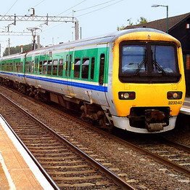

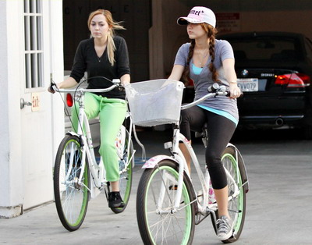
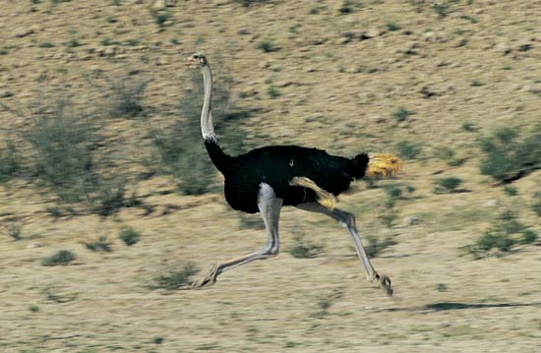
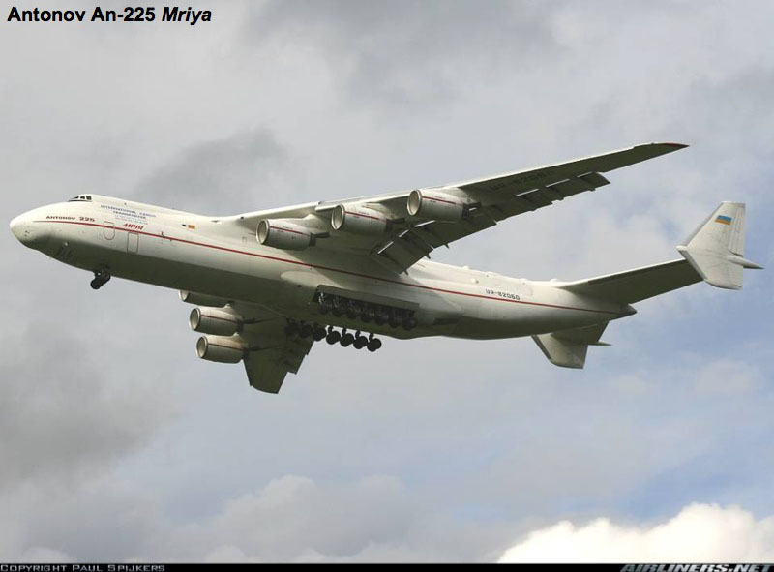
Đà điểu có thể chạy với vận tốc 90km/h.
Vận tốc máy bay dân dụng khoảng 720km/h.
Vận tốc tàu biển khoảng 43,2km/h.
Người đi xe đạp đi với vận tốc khoảng 12km/h.
Vận tốc tàu hỏa khoảng 54km/h

Slide 19
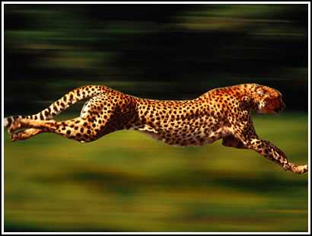
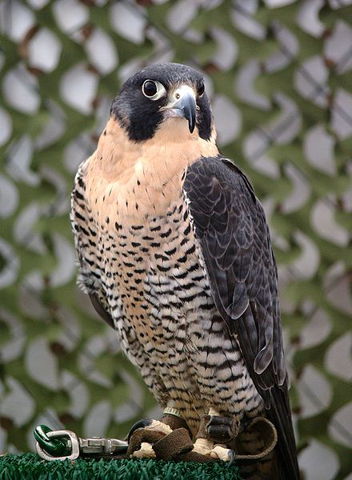
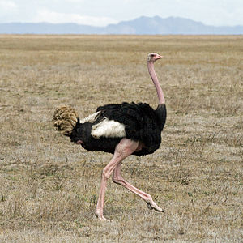
Loài chim chạy nhanh nhất
Loài thú chạy nhanh nhất
Loài chim bay nhanh nhất
Với thị lực sắc bén cùng với tốc độ “phóng lao” từ trên không xuống đất với vận tốc 321km/h, khó có con mồi nào có thể sống sót.
Loài báo có thể đạt tới tốc độ ít nhất là 104km/h và có thể đạt tới vận tốc tối đa chỉ trong vòng vài cú nhảy.
Chúng rất khác biệt về hình thể với cổ, chân dài và có thể chạy với tốc độ lên đến 65 km/giờ (40 dặm/giờ).

Slide 20
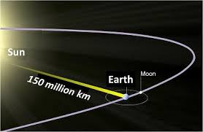
Vận tốc nhanh nhất hiện nay
Vận tốc ánh sáng là vận tốc tối đa trong vũ trụ. Trong mọi hệ quy chiếu nó đều có chung một giá trị là 299.792.458 m/s hay 1.079.252.849 km/h (300.000.000 m/s).

Slide 21
Học thuộc ghi nhớ. ( vận tốc là gì? Công thức tính vận tốc, đơn vị vận tốc)
Làm các bài tập trong SGK.
Làm các bài tập trong SBT: từ 2.1 đến 2.5.
Chuẩn bị trước bài 3:
“Chuyển động đều – Chuyển động không đều”
Trả lời câu hỏi:
1/ Thế nào là chuyển động đều?
2/ Thế nào là chuyển động không đều?
3/ Công thức tính vận tốc trung bình của chuyển động không đều là gì?

